Slide 1

Rapport de Projet Construction d’un Arbre de Classement Single-Peaked à partir de Classements Partiels
Théo-Paul Ladet
Parcours AnDROIDE M1

Slide 2

Plan
Cahier des charges
Contexte et spécification
Solution proposée
Conception de l’Algorithme
Implémentation et résultats
Conclusions et perspectives

Slide 3
Cahier des charges

Slide 4
Représentation des données électorales
CONTEXTE: Données électorales par rangement single-peaked
OBJECTIF:
Représentation des données en arbre qui puisse donner une représentation graphique adéquate des proximités entre candidats
Développement d’une solution de calcul d’arbre rapide, stable et fiable
CONTRAINTES METHODOLOGIQUE Recherche locale ou algorithme génétique sur arbre non orienté
DATASET: l'expérience "voter autrement" 2017-2020 : 11000 rangements, 11 candidats, 4 candidats préférés par rangement

Slide 5
Spécification du problème

Slide 6
SPECIFICATIONS
REPRESENTATION DES CLASSEMENTS Structure d’arbre non orientée, que l’on oriente temporairement sur le mieux classé
RECHERCHE D’UN ARBRE OPTIMAL Pour chaque ranking, on évalue les violations de préférence avec une fonction de coût L’arbre optimal minimise la fonction de coût sur tous les classements
LA SPECIFICATION DE LA FONCTION DE COÛT EST ESSENTIELLE CAR ELLE CONDITIONNE LA COMPLEXITE, LA CONVERGENCE, LA TOPOLOGIE POSSIBLE DES ARBRES GENERES, L’ L’EFFICACITE DE L’ALGORITHME
La phase exploratoire a consisté à inventorier, puis évaluer différentes fonctions de coût

Slide 7
Fonction de coût identifiées, évaluées et non retenues
Violations dans un arbre orienté de façon statique
Cout binaire de connexité
Cout de connexité maximale

Slide 8
Fonction de coût retenue, dite “Re-Rooted”
On choisit comme racine l’élément r_1 (première préférence).
On oriente l’arbre en BFS à partir de cette racine.
On compte les violations (paires inversées)
On compte les ordres manqués (ordonnées, mais avec profondeurs égales)
On normalise par le nombre de paires dans r.
Garantit que l’arbre, bien que non orienté à l’origine valorise fortement la structure single-peaked sans pour autant limiter les topologies d’arbre possibles

Slide 9
Formulation de la solution

Slide 10
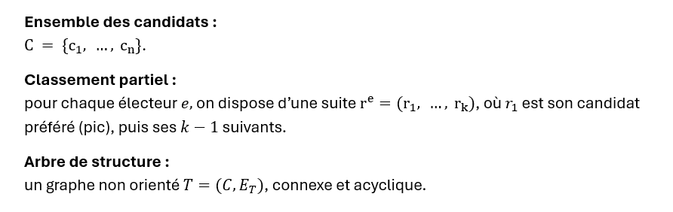
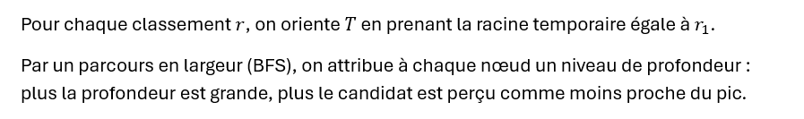
Formulation mathématique

Slide 11
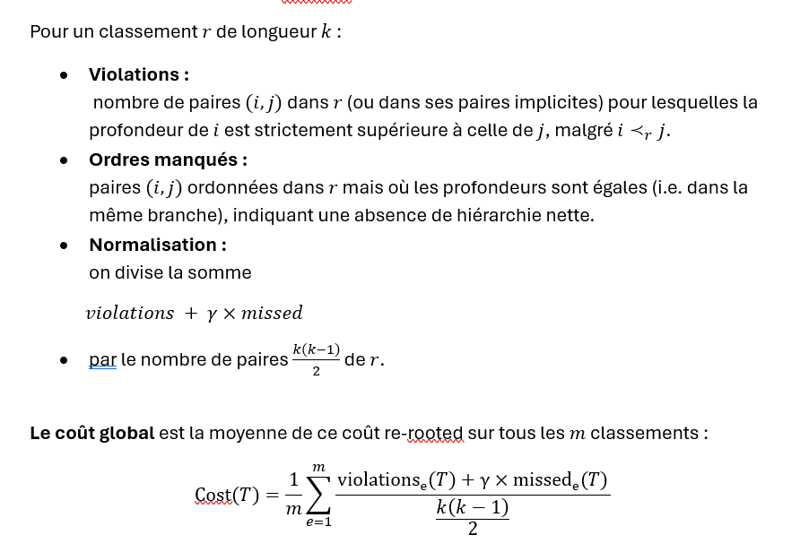
Formulation mathématique de la function de coût
Gamma est la fonction de trade-off entre violations et missed qui permet d’éviter les solutions dégénérées: C’est l’hyper-paramètre clé de la fonction de de coût

Slide 12
Conception de l’Algorithme

Slide 13
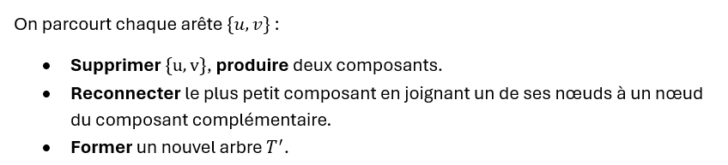
Principe de l’algorithme
Recherche locale sur l’arbre
Voisinage (coupe–recâblage)
Génération de
l’arbre initial
)
Séquence de Prüfer
Calcul du coùt « Re-rooted » de l’arbre T’
MULTISTART
La Fonction de coût diminue ?
oui
Arbre T’ retenu
Arrêt sur max itérations locales ou stagnation

Slide 14
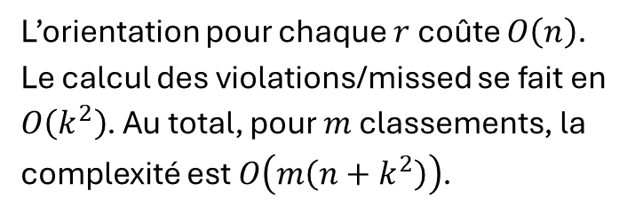
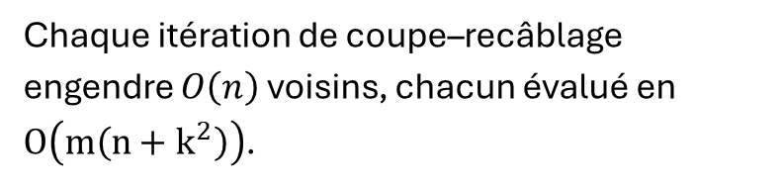
Calcul de la complexité de l’algorithme
$Soit n$ candidats et $k classements$
L’orientation pour chaque $r$ coûte $O\left(n\right)$. Le calcul des violations/missed se fait en $O\left(k^{2}\right)$. Au total, pour $m$ classements, la complexité est $O\left(m\left(n+k^{2}\right)\right)$.
Chaque itération de coupe–recâblage engendre $O\left(n\right)$ voisins, chacun évalué en $O\left(m\left(n+k^{2}\right)\right)$.

Slide 15
Implémentation et résultats

Slide 16
Choix technologiques et architecture logicielle
Programmation fonctionnelle:
Lecture data
Opérateurs sur la structure de l’arbre
Heuristiques de recherche (hill climbing, multi-start)
Dictionnaire candidats-rang (pour interroger rapidement les positions)
Fonction de coût optimisée
Fonctions de coût alternatives expérimentales
Affichage
Interface
Python 3.11
NetworkX
Matplotlib
Tkinter
Ete3

Slide 17
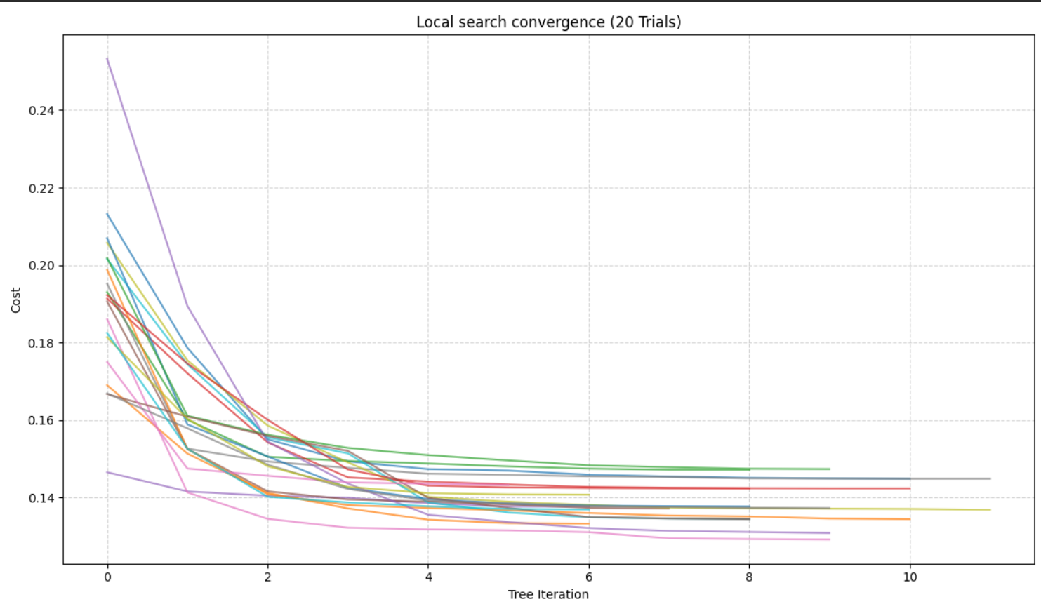
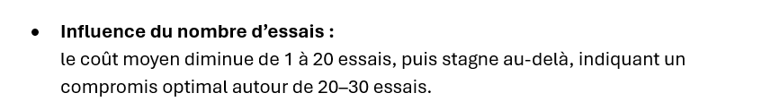
Vitesse de convergence en recherche locale
Données: data set synthétique de n=1050100 éléments, k=5, fichier borda4.csv, n=2000 k=4 11 candidats
Evaluation: coût final, temps d’exécution, mémoire
1. Convergence de la recherche locale

Slide 18
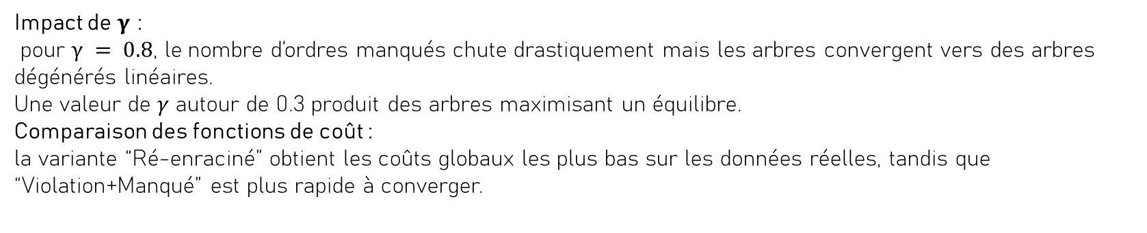
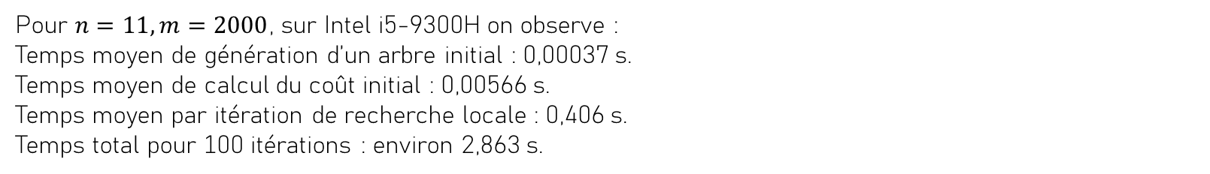
Résultats: impact des paramètres et vitesse
Impact de $γ$ : pour $γ = 0.8$, le nombre d’ordres manqués chute drastiquement mais les arbres convergent vers des arbres dégénérés linéaires. Une valeur de $γ$ autour de 0.3 produit des arbres maximisant un équilibre.
Comparaison des fonctions de coût : la variante “Ré-enraciné” obtient les coûts globaux les plus bas sur les données réelles, tandis que “Violation+Manqué” est plus rapide à converger.
Le choix de la valeur de l’hyper-paramètre est critique pour éviter la dégénerescence
Pour $n=11, m=2000$, sur Intel i5-9300H on observe :
Temps moyen de génération d’un arbre initial : 0,00037 s.
Temps moyen de calcul du coût initial : 0,00566 s.
Temps moyen par itération de recherche locale : 0,406 s.
Temps total pour 100 itérations : environ 2,863 s.

Slide 19
Sans optimisation, l’algorithme est trop lent
L’approche multi-start, couplée à une fonction de coût optimisée, permet d’obtenir des arbres de qualité dans un temps court pour n≤100.
Pour n>200, la montée en O(n^2 ) du calcul de coût devient rapidement contraignante => la gestion de la complexité est centrale ici
Gros travail d’optimisation réalisé, d’abord sur la mémoisation, le pré-computage, puis sur la recherche locale

Slide 20

L’optimisation a permis de gagner un facteur 40, rendant l’algorithme exploitable sur tout le jeu d’essai (1 seconde)
Accès aux positions dans les classements par Dictionnaire
Exploitation de matrices pré-calculées pour la fonction de coût pour évaluer un arbre en temps constant O(n²)
Stockage des résultats partiels des fonctions récursives dans dictionnaire Python, réduisant la complexité théorique de $O\left(k !\right) à O\left(k^{2}\right)$
Vectorisation de la matrice des paires avec numpy
Mais l’impact le plus significatif a été via l’optimisation de la séquence de recherche locale:
Grâce à une séquence de parcours particulière des branches pour la découpe de l’arbre, mise à jour incrémental du coùt dans la recherche locale, ce qui évite de recalculer l’arbre entier: on passe ici de O(n²) à O(n)
à

Slide 21
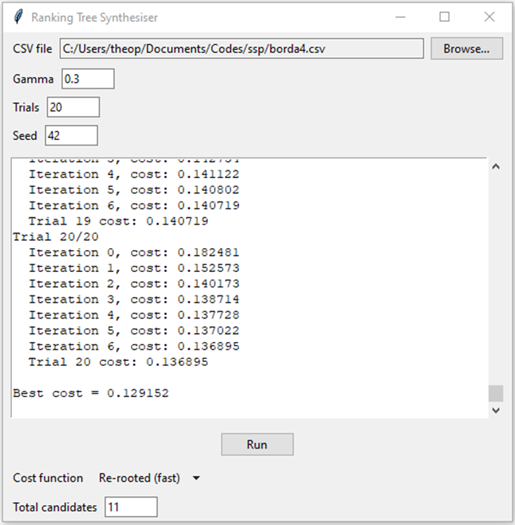
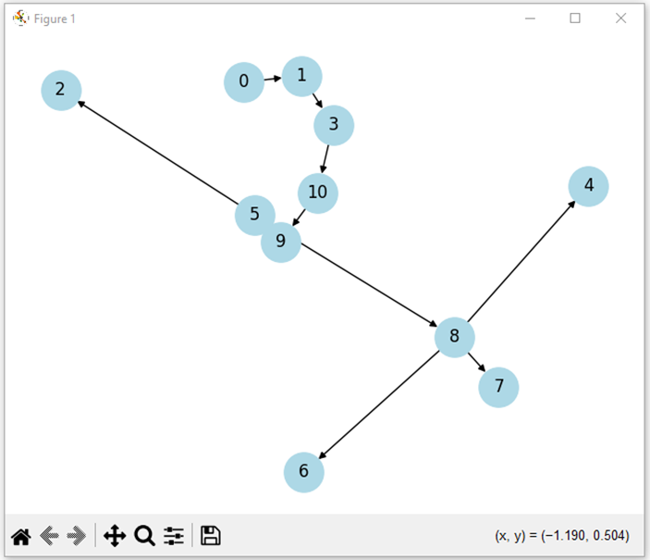
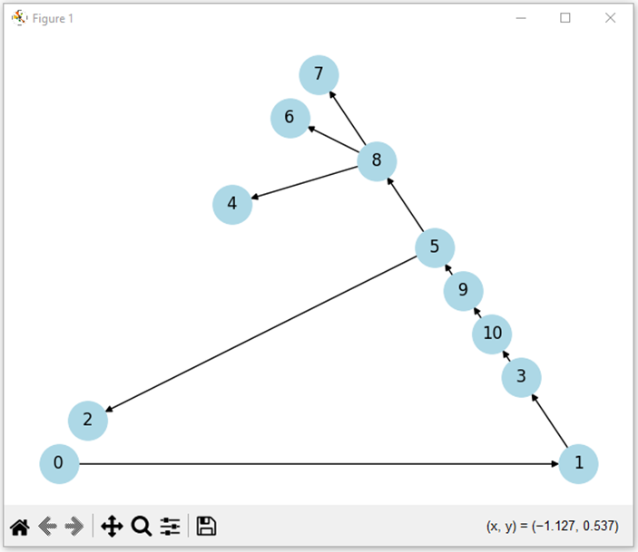
Le logiciel
Paramètres: Gamma
Trials
Seed
Cost function
Rendu spring (networkX)
Rendu planaire (networkX)

Slide 22
Conclusions
L’algorithme proposé atteint un bon équilibre entre précision du classement, topologie de l'arbre en termes de dégénérescence, et performance.
Des optimisations en Cython ou la réduction de la recherche locale (par exemple en explorant un sous-échantillon de voisins) seraient des pistes naturelles.
L’extension à des forêts racinées pourrait être envisagée pourmodéliser des préférences multi-groupes.

